Slide 1
TRƯỜNG ĐẠI HỌC DUY TÂN KHOA DƯỢC Môn Bệnh lý học
ĐẠI CƯƠNG BỆNH LÝ TIÊU HÓA
Nhóm 16: Trần Thị Hoàn
Kiều Thị Thanh Huyền
Lê Thị Khánh Ly
Đặng Ngọc My My
Nguyễn Thị Phương Thảo

Slide 2
1. Đại cương về giải phẫu
Ống trên: Miệng, thực quản, dạ dày
Ống dưới: tá tràng, hỗng tràng, hồi tràng, đại tràng, trực tràng, hậu môn
Cơ quan phụ thuộc
Răng, lưỡi, tuyến nước bọt, gan, túi mật, tụy
Ống tiêu hóa
Hệ tiêu hóa

Slide 3
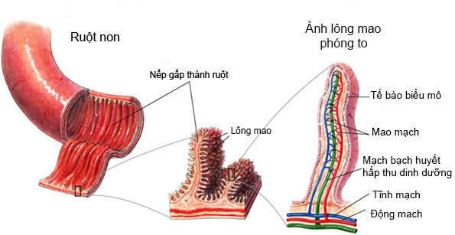
1.1. Giải phẫu và chức năng một số đoạn trong ống tiêu hóa
a. Dạ dày:
Túi chứa thức ăn nối thực quản với tá tràng
Cấu tạo 4 lớp: lớp niêm mạc, lớp dưới niêm mạc, lớp cơ và lớp thanh mạc
Niêm mạc có lớp liên bào trụ bao phủ niêm mạc và các tuyến dạ dày b. Ruột non:
Phần ống tiêu hóa nối tiếp dạ dày đến đại tràng
Cấu tạo 4 lớp như các ống tiêu hóa khác.
Niêm mạc có nhiều nếp gấp và nhung mao, tạo diện tích bề mặt lớn cho sự hấp thu thức ăn và bài tiết enzyme tiêu hóa.
- Chức năng của ruột non:
+ Tiêu hóa và hấp thu
+ Bài tiết
+ Miễn dịch
+ Vận động

Slide 4
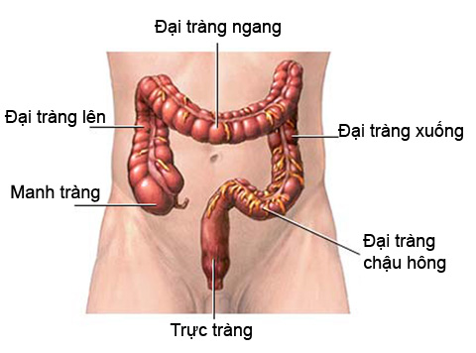
c. Đại tràng:
- Lớp niêm mạc gồm 2 tế bào:
+ Tế bào cột: hấp thu nước và chất điện giải
+ Tế bào có chân: bài tiết chất nhầy
- Chức năng:
+ Hoàn tất việc tiêu hóa những thức ăn còn dư
+ Bài tiết chất nhày để bôi trơn phân và niêm mạc
+ Hấp thu điện giải và các loại vitamin
+ Tích trữ phân đến khi thích hợp để bài tiết

Slide 5
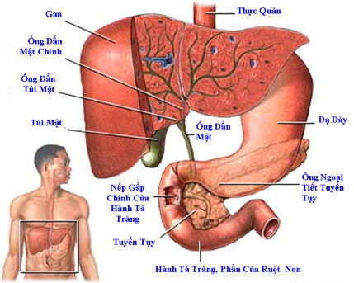
d. Gan và đường dẫn mật:
- Gan
+ Là cơ quan nội tạng lớn nhất
+ Chia thành 2 thùy trái phải, chia nhỏ thành 8 phân thùy
+ Có cấu trúc phức tạp, đơn vị cấu trúc và chức năng gan là những tiểu thùy có hình đa giác
- Đường dẫn mật bao gồm:
+ Đường dẫn mật chính: ống gan và ống mật chủ
+ Đường dẫn mật phụ: túi mật và ống túi mật
- Chức năng gan
+ Đồng hóa và tổng hợp
+ Dự trữ
+ Dị hóa
+ Khử độc

Slide 6
2. Một số triệu chứng thường gặp: 2.1 Nôn và buồn nôn
- Là hiện tượng tống chất chứa trong dạ dày một cách mạnh mẽ ra ngoài đường tiêu hóa.
- Buồn nôn là cảm giác muốn nôn nhưng nôn không được.
- Nôn và buồn nôn xảy ra liên tiếp, liên quan chặt chẽ nhưng có thể tách rời độc lập nhau.
2.1.1 Biểu hiện lâm sàng.
- Nôn là sự kết hợp của nhiều động tác cơ quan và bộ phận:
- Dạ dày thụ động, cơ thành bụng có vai trò quan trọng để tống dịch từ dạ dày ra ngoài.
Cơ hành và cơ thành bụng cùng co bóp, gây tăng áp lực trong ổ bụng đột ngột, cơ tròn dạ dày thực quản mở ra, môn vị đóng lại, nhụ động đi ngược từ dưới lên trên.
2.1.2Cơ chế nôn và buồn nôn:
- Được kiểm soát bởi trung tâm nôn nằm ở hành tủy phối hợp với trung tâm hô hấp, vận mạch và phân phối thần kinh của dạ dày – ruột.

Slide 7
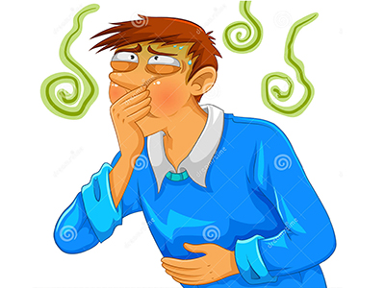
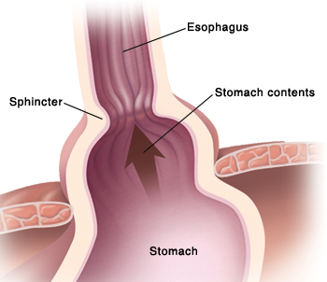
2.1.2Cơ chế nôn và buồn nôn:
- Trung tâm nôn có thể bị kích thích bởi 4 nguồn:
+ Sợi thần kinh phế vị đi vào và các sợi thần kinh tạng từ nội tạng dạ dày.
+ Hệ tiền đình bị kích thích.
+ Kích thích từ trung tâm vỏ não.
+Vùng nhận cảm hóa học trong khu vực rễ sau của hành tủy khi bị kích thích bằng các thuốc, độc tố, giảm oxi máu,…
2.1.3 Nguyên nhân:
a. Nguyên nhân tại bộ máy tiêu hóa:
- Hẹp ống tiêu hóa:
+ Hẹp môn vị do loét, ung thư.
+ Tắc ruột non do dính ruột, khối u, lồng ruột,…
- Nhiễm khuẩn, nhiễm độc.
- Bệnh gan, tụy.

Slide 8
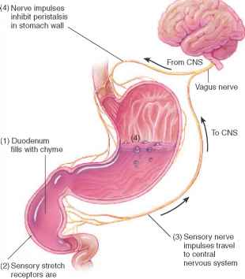
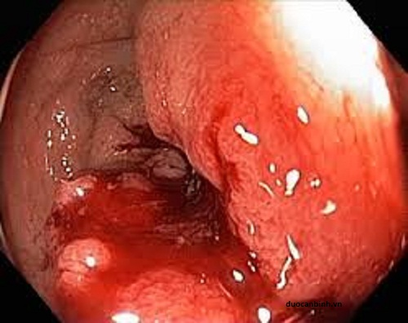
b. Nguyên nhân ngoài đường tiêu hóa, tại ổ bụng:
- Viêm phúc mạc cấp do thủng dạ dày, nhiễm khuẩn phúc mạc.
- Thai nghén, chửa ngoài tử cung vỡ, u nang buồn trứng xoắn.
- Chấn thương ổ bụng.
- Nhồi máu mạc treo.
c. Bệnh lý cơ quan khác:
Có thể do tim mạch, thần kinh trung ương, nội tiết.
2.2 Chảy máu tiêu hóa:
- Còn gọi là xuất huyết tiêu hóa – là hiện tượng máu thoát ra khỏi thành mạch, chảy vào trong lòng ống tiêu hóa.
Là một biểu hiện triệu chứng của nhiều nguyên nhân, có thể đe dọa đến tính mạng.

Slide 9
2.2.1 Biểu hiện lâm sàng:
- Nôn ra máu, đi ngoài ra máu hoặc những biểu hiện triệu chứng khác.
a. Nôn ra máu:
- Máu tống từ đường tiêu hóa ra ngoài.
- Nôn ra máu đen: máu đọng lâu.
b. Đi ngoài ra máu:
- Theo đường tiêu hóa dưới
Triệu chứng đi kèm.
2.2.2 Nguyên nhân:
a. Chảy máu tiêu hóa cao:
- Biểu hiện: Nôn ra máu, phân đen.
- Bệnh lý tiêu hóa:
+Viêm thực quản, loét dạ dày…
+Tăng áp lực tĩnh mạch cửa…
+Chảy máu đường mật, sỏi mật.
Các bệnh lý cơ quan khác: Bệnh máu, Suy gan hoặc do dùng thuốc.

Slide 10
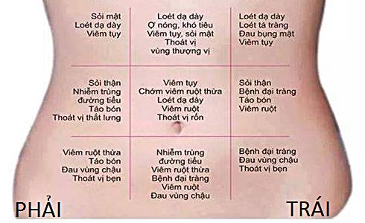
b. Chảy máu tiêu hóa thấp:
- Biểu hiện: đi ngoài ra máu tươi hoặc phân đen.
- Bệnh lý tiêu hóa: U ruột non (ít), U đại tràng, viêm loét đại tràng, trĩ hậu môn,… Hiếm gặp ở các bệnh lý cơ quan khác.
2.3 Đau bụng: Là triệu chứng hay gặp trong bệnh tiêu hóa
a. Biểu hiện lâm sàng: Do nhiều nguyên nhân khác nhau nên cần khai khác: vị trí; hướng lan; thời gian đau;thời gian kéo dài; mức độ đau; cảm giác đau; yếu tố khởi phát; triệu chứng đi kèm.

Slide 11
Đau trong ổ bụng không có vị trí nhất định
+ Màng bụng bị viêm
+ Ruột non bị tổn thương
+ Bệnh của mạch treo, mạch máu
Đau vùng thượng vị, hạ sườn phải, phải hạ sườn trái, quanh rốn, dưới rốn Hố chậu phải,...
b. Cơ chế :
Màng bụng bị kích thích ( do các chất trong ống tiêu hóa hoặc các tạng trong ổ bụng tràn vào khoang bụng) gây co cơ cứng thành bụng
Tắc các tạng rỗng
Đau do rối loạn vận mạch trong ổ bụng
c. Phân loại
- Đau bụng cấp cần can thiệp ngoại khoa như: thủng dạ dày, viêm ruột thừa cấp,chửa ngoài tử cung vỡ
- Đau bụng cấp cần can thiệp nội khoa như: chảy máu tiêu hóa nhưng không có sốc, sỏi mật , sỏi thận
- Đau bụng mạn tính: đau kéo dài hoặc tái phát, có thể can thiệp ngoại khoa hoặc nội khoa nhưng không cần cấp cứu

Slide 12
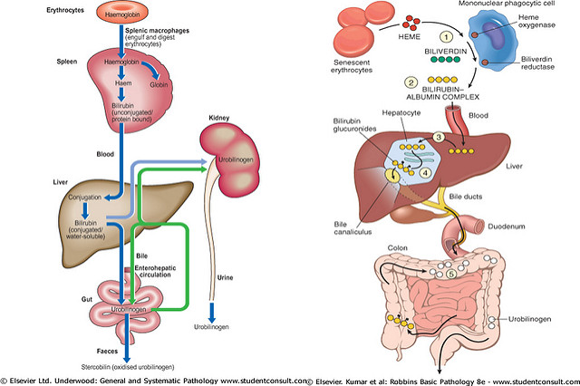
d. Nguyên nhân:
Các bệnh lý tại ổ bụng : viêm loét ống tiêu hóa, tắc mạch trong ổ bụng
Tổn thương thành bụng : nhiễm khuẩn cơ thành bụng
Bệnh lý ngoài ổ bụng: viêm phổi, xoắn tinh trùng
Rối loạn chuyển hóa : tăng ure máu, nhiễm độc chì
Tổn thương thần kinh: giang mai thần kinh,viêm rễ thần kinh
2.4 Tiêu chảy và táo bón
2.5 Vàng da
Là hội chứng biểu hiện da và niêm mạc có màu vàng do bilirubin/máu tăng
Triệu chứng chỉ điểm cho bệnh lý ở hệ thống gan mật
a. Chuyển hóa sắc tố ở mật

Slide 13
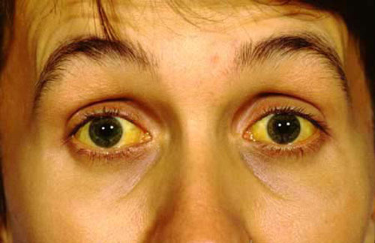
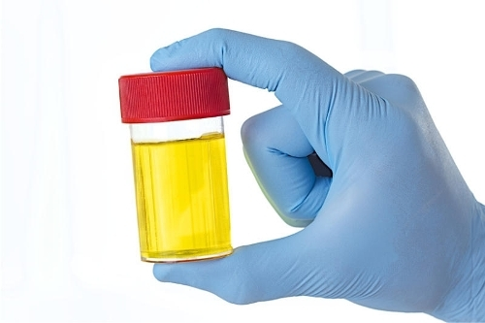
b. Triệu chứng :
Da và niêm mạc, củng mắt có màu vàng
Nước tiểu có màu vàng như nghệ hoặc vàng nâu
Bibirubin trong máu tăng
c. Nguyên nhân
Vàng da trước gan: do tăng phá hủy hồng cầu gây tăng bibirubin trong máu
Vàng da tại gan: do tổn thương tế bào gan gây rối loạn chức năng liên hợp giữa bibirubintự do và acid glucorunic
Vàng da sau gan: do tắc mật cơ gây cản trở bài tiết bibirubin

Slide 14
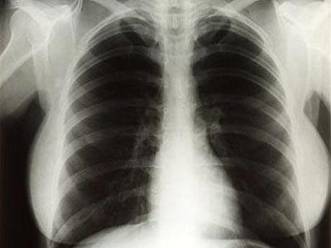
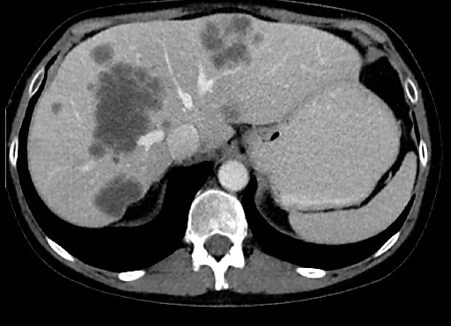
3.Một số xét nghiệm cận lâm sàng
3.1 Chụp Xquang
- Trong chuẩn đoán các bệnh tiêu hóa ít có giá trị
- Dùng chuẩn đoán sự xuất hiện của khí, dịch trong ống tiêu hóa hoặc trong ổ bụng
Có thể thấy kích thước của gan, lách,...
3.2 Chụp cắt lớp vi tính(CT Scan)
- Là một kỹ thuật x quang qua máy tính cung cấp hình ảnh cắt lớp mô rất mỏng và chi tiết
- Có thể vẽ kích thước gan, phát hiện các tổn thương bên trong
- Thấy được dòng chảy của động mạch ,tĩnh mạch cửa,..
3.3 Nội soi
- Nhìn các cơ quan và cấu trúc cơ thể một cách trực tiếp

Slide 15
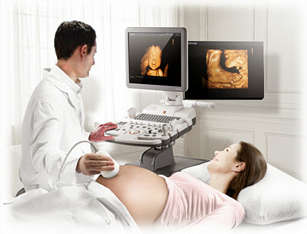
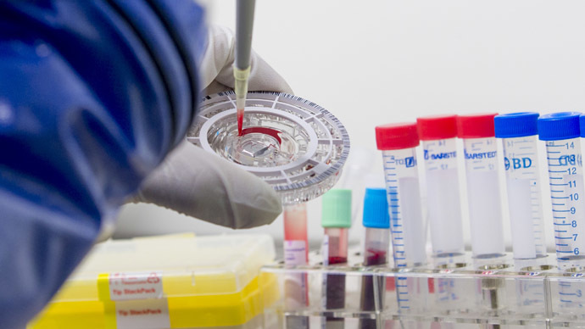
3.4 Siêu âm
Sử dụng khả năng phân tích của máy tính qua sự phản hồi của các sóng siêu âm
Không xâm nhập, không gây đau
Xác định hình dạng của gan, tổn thương trong gan,...
3.5 Xét nghiệm chức năng gan
Điện di protein, định lượng albumin, globulin, tỉ lệ A/G
Tỉ lệ prothrombin, transaminas, phosphotase kiềm
Bibirubin, cholesterol ester
3.6 xét nghiệm khác
- Xét nghiệm phân tìm kiếm :máu trong phân, phân mỡ,tác nhân gây bệnh
- Các xét nghiệm khác: tùy từng bệnh

